Slide 1
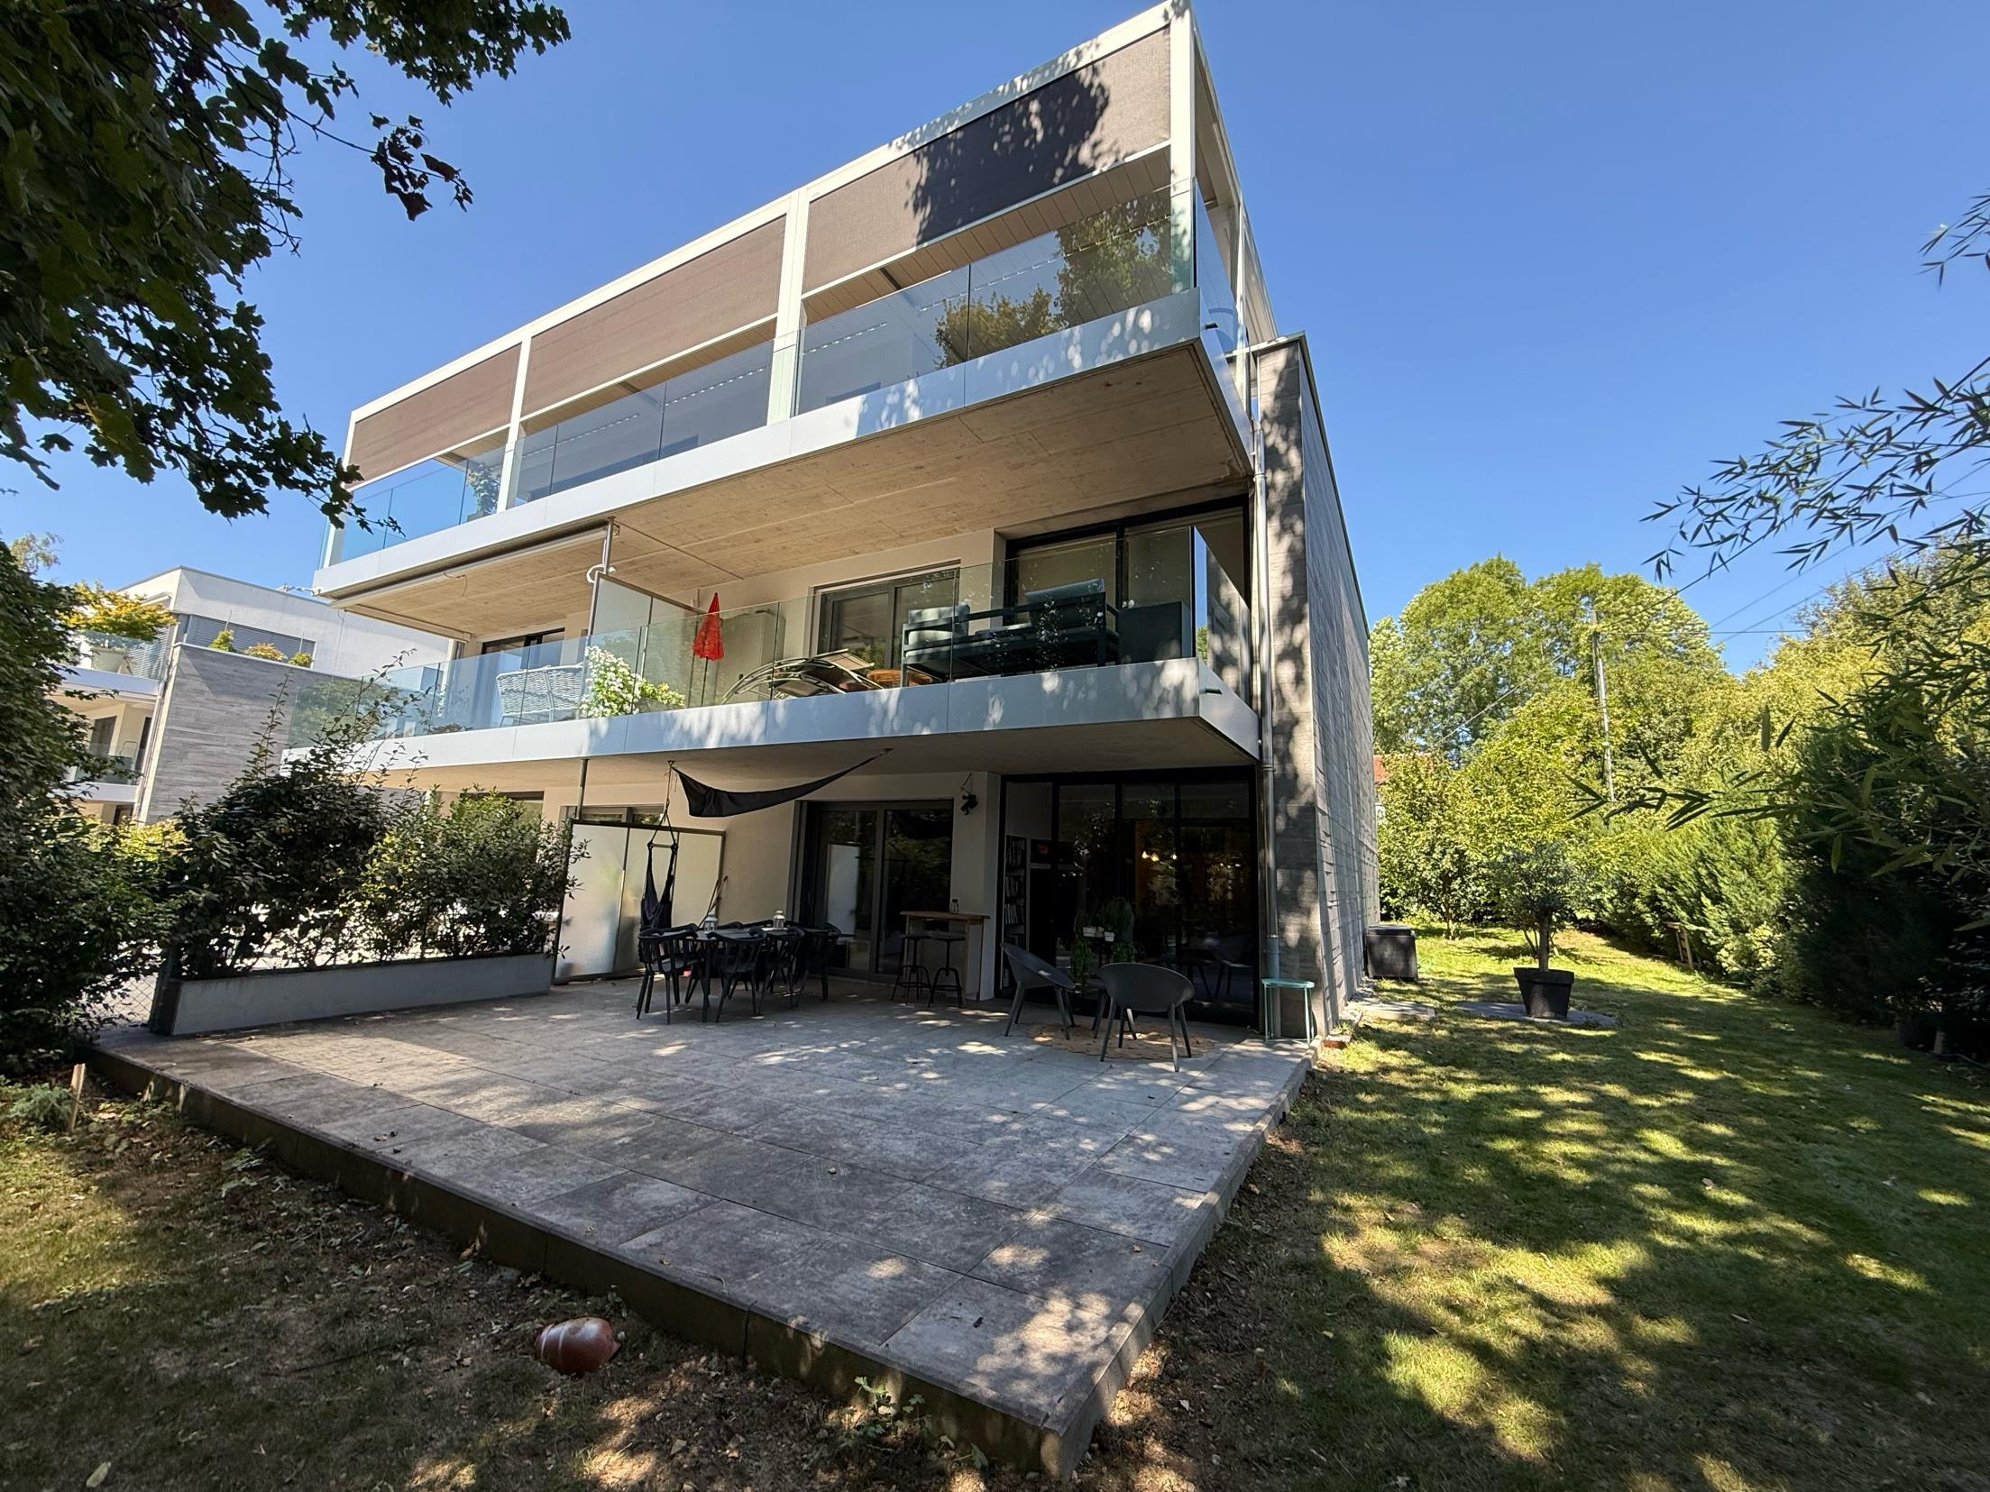

APPARTEMENT PPE CONTEMPORAIN AVEC JARDIN
Estimation de votre
appartement contemporain de 4 pièces
Sergio Brotons Mas
Chêne-Bourg, le 26 février 2026
Chemin du Saut-du-Loup 18, 1225 Chêne-Bourg
01
Notes:
TEMPLATE INSTRUCTIONS
Replace every bracketed placeholder. Keep the source strip while preparing the estimate and hide it before the client export.
SOURCE REQUIRED
Photo principale: visite du bien. Identité: intake/CRM. Adresse: RF/PPE. Date d'estimation: système.

Slide 2
01 · FICHE ESSENTIELLE
Le bien en un regard
Chemin du Saut-du-Loup 18, 1225 Chêne-Bourg
Résidence Les Jardins de la Seymaz (Bât. 2921-2922) · Chêne-Bourg
4
73 m²
92.5 m²
2019
PIÈCES
SURFACE PPE
SURFACE PONDÉRÉE
CONSTRUCTION
IDENTITÉ JURIDIQUE
DÉPENDANCES
DONNÉES TECHNIQUES
Parcelle
Bâtiment
Lot PPE
Quote-part
Étage
Zone
4643
2921-2922
2.02
132.5‰
Rez-de-chaussée surélevé
Zone 5
1 place couverte en sous-sol (n° 7)
1 cave privative sécurisée (lot C)
Jardin privatif ~250 m² + Terrasse 42 m² + Loggia 11 m²
Local vélos/poussettes, places visiteurs, espace vert
Pompe à chaleur (PAC) air/eau, chauffage au sol
Triple vitrage PVC haute isolation thermique/acoustique
Minergie GE-1672
Oui (accès de plain-pied)
Charges: CHF 559.-/mois · Fonds: CHF 31'862.30
02
Notes:
TEMPLATE INSTRUCTIONS
Replace every bracketed placeholder. Keep the source strip while preparing the estimate and hide it before the client export.
SOURCE REQUIRED
RF, cahier PPE, plans, comptes PPE, documents techniques, propriétaire et visite. Each value requires a source reference.

Slide 3
02 · LOCALISATION
Cadastre et contexte
PLAN CADASTRAL
CARTE DE SITUATION
Parcelle et bâtiment surlignés
Adresse, transports et repères utiles
PARCELLE N° 4643 (CHÊNE-BOURG)
Enclave résidentielle très calme et arborée, à 650 m de la gare CEVA Chêne-Bourg et des commerces de la Rue de Genève.
03
Notes:
TEMPLATE INSTRUCTIONS
Replace every bracketed placeholder. Keep the source strip while preparing the estimate and hide it before the client export.
SOURCE REQUIRED
Official cadastral plan and SITG/RDPPF. Map provider and retrieval date. Highlight only verified parcel/building.

Slide 4
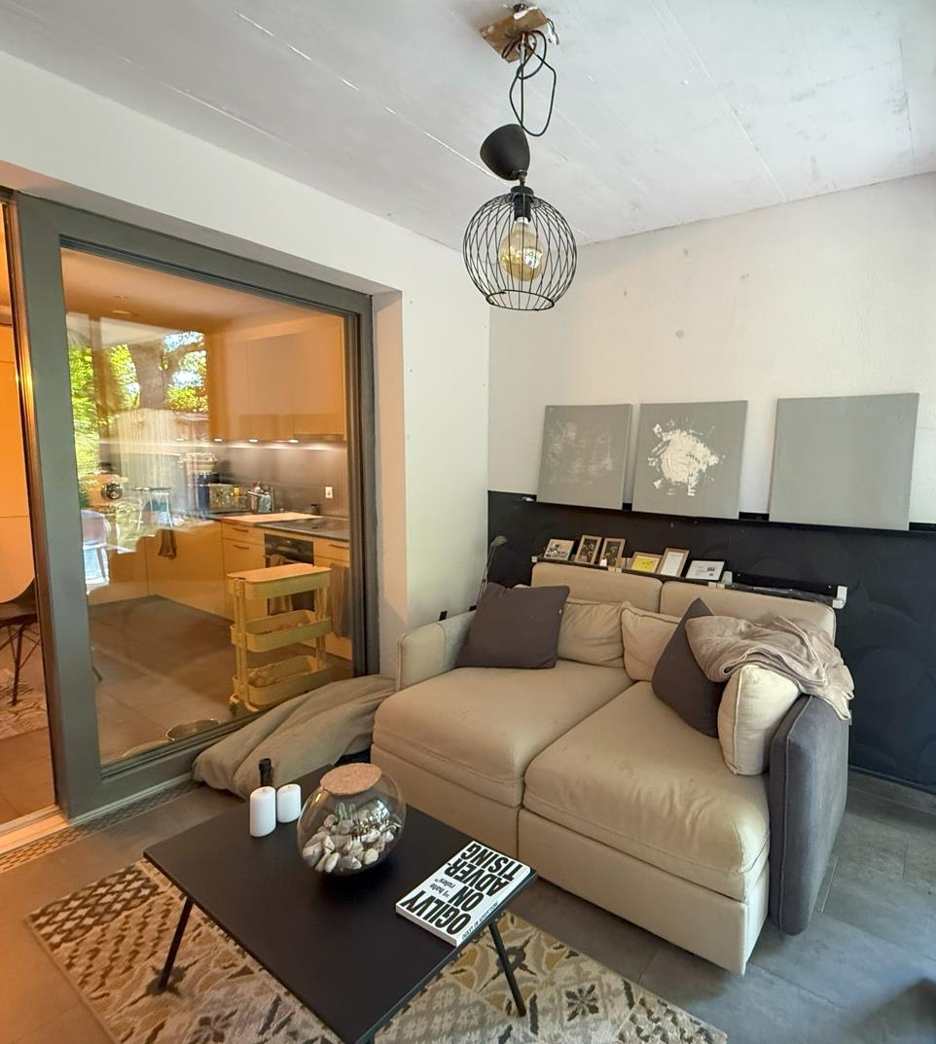
03 · VISITE
Caractéristiques et qualité d’usage
DISTRIBUTION
Entrée privative avec vestiaire sur mesure et dégagement fluide.
Séjour lumineux avec baies vitrées de plain-pied donnant sur la loggia et la terrasse.
Grande chambre principale de standing ouvrant directement sur le jardin.
1 salle de bains contemporaine avec baignoire + WC visiteurs séparé.
Jardin d'angle soigné de 250 m², terrasse dallée de 42 m² et loggia vitrée de 11 m².
REGARD PROFESSIONNEL
Micro-emplacement d'exception Rive Gauche dans un environnement résidentiel préservé.
Quartier paisible, absence de vis-à-vis gênant, voisinage résidentiel soigné.
Exposition Sud-Est et Nord, lumière naturelle continue toute la journée.
Jardin privatif de 250 m², label Minergie GE-1672, proximité immédiate transports.
Résidence récente : respect des statuts PPE quant à l'usage des terrasses et jardins.
ÉTAT ET CONFORT
État irréprochable, matériaux de premier choix, aucun frais de remise en état.
Parquet chêne, cuisine aménagée sur mesure, stores à commande électrique.
Copropriété 2019 sous garantie décennale, aucun travaux votés.
Photo exemple · à remplacer
04
Notes:
TEMPLATE INSTRUCTIONS
Replace every bracketed placeholder. Keep the source strip while preparing the estimate and hide it before the client export.
SOURCE REQUIRED
Professional visit observations. Separate documented facts, owner declarations and Sandra's judgement.

Slide 5
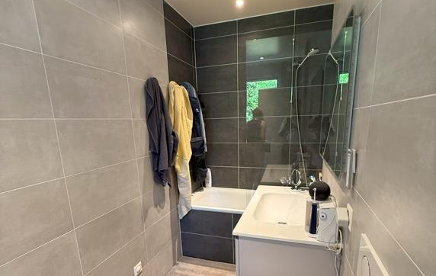
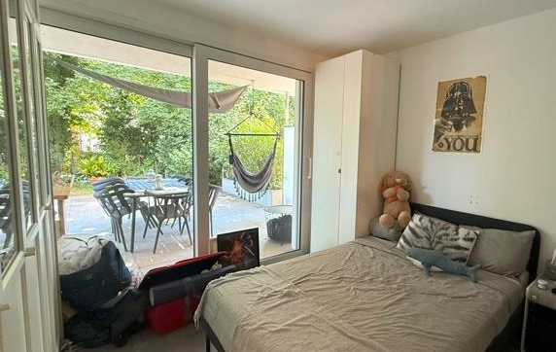
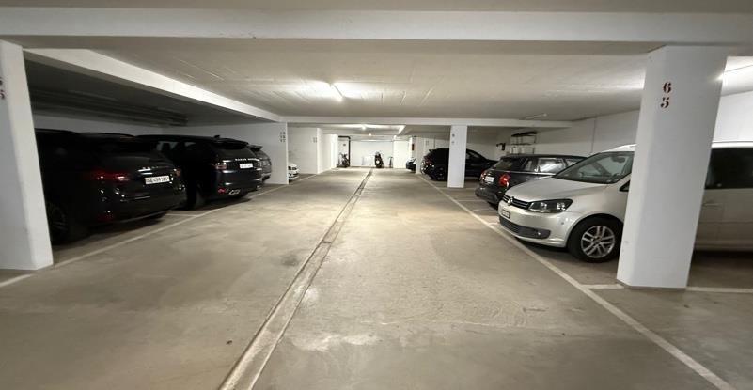
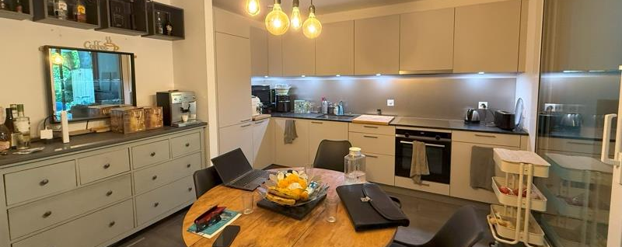
04 · REPORTAGE PHOTOGRAPHIQUE
Espaces intérieurs
Séjour lumineux ouvrant sur terrasse
Cuisine aménagée haut standing
Chambre parentale sur jardin privatif
Salle de bains contemporaine
Loggia vitrée tempérée
05
Notes:
TEMPLATE INSTRUCTIONS
Replace every bracketed placeholder. Keep the source strip while preparing the estimate and hide it before the client export.
SOURCE REQUIRED
Visit photography. Record room, viewpoint, date and any visible condition evidence. Replace all example images.

Slide 6
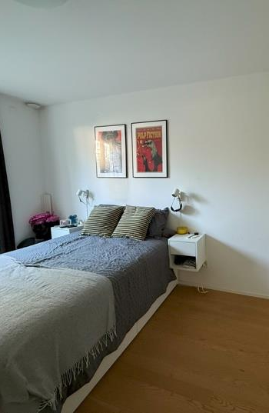
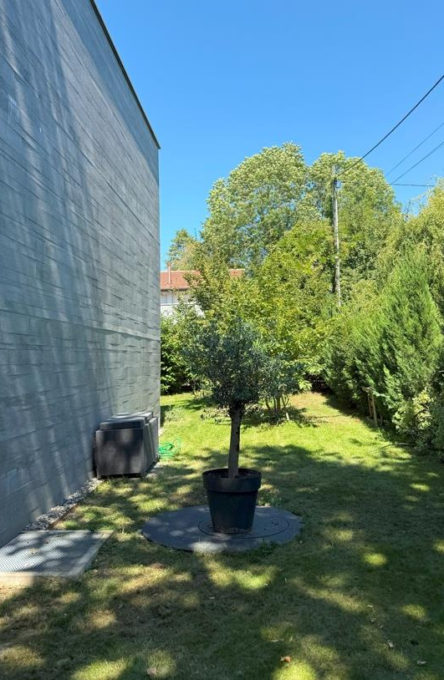
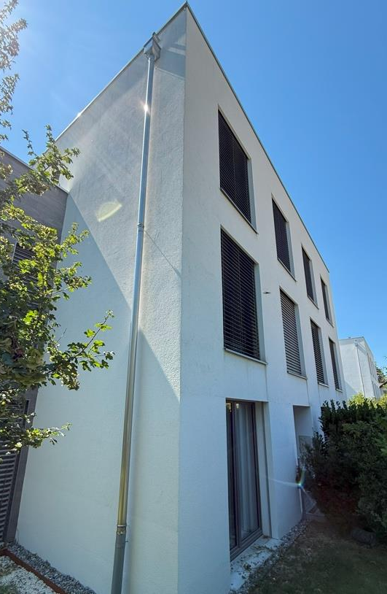
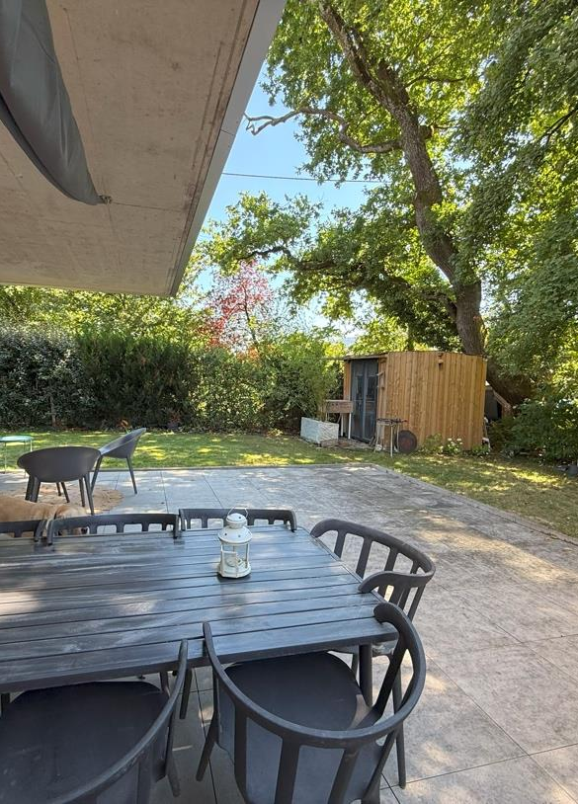
05 · REPORTAGE PHOTOGRAPHIQUE
Extérieurs et immeuble
Jardin privatif arboré d'angle (250 m²)
Terrasse dallée plein pied (42 m²)
Façade contemporaine Minergie GE-1672
Environnement résidentiel verdoyant
Jardin privatif arboré d'angle de 250 m² avec terrasse dallée de 42 m² et loggia fermée de 11 m².
06
Notes:
TEMPLATE INSTRUCTIONS
Replace every bracketed placeholder. Keep the source strip while preparing the estimate and hide it before the client export.
SOURCE REQUIRED
Visit photography: building, access, exterior spaces, common areas and views. Replace all example images.

Slide 7
06 · CONFIGURATION
Plans et organisation
DÉPENDANCES
Cave, parking, sous-sol
PLAN PRINCIPAL
Lot et espaces extérieurs clairement identifiés
LECTURE DU PLAN
Agencement moderne sans surface perdue favorisant la luminosité.
Chaque espace de vie dispose d'un accès immédiat aux extérieurs privatifs.
Exposition Sud-Est optimale pour le jardin et les pièces de vie.
Loggia vitrée tempérée utilisable toute l'année en bureau ou salon d'hiver.
07
Notes:
TEMPLATE INSTRUCTIONS
Replace every bracketed placeholder. Keep the source strip while preparing the estimate and hide it before the client export.
SOURCE REQUIRED
PPE/architect plans. Highlight the verified lot and dependencies without altering scale or legal meaning.

Slide 8
07 · MARCHÉ ACTIF
Biens actuellement à la vente
PHOTO COMPARABLE
PHOTO COMPARABLE
PHOTO COMPARABLE
PHOTO COMPARABLE
Capture datée
Capture datée
Capture datée
Capture datée
CHÊNE-BOURG · PPE STANDING
CHÊNE-BOUGERIES · MINERGIE
CHÊNE-BOURG · PARC SEYMAZ
VEYRIER · RÉSIDENTIEL
3.5 pièces · 85 m²
4.0 pièces · 92 m²
4.0 pièces · 88 m²
4.5 pièces · 105 m²
CHF 1’450’000
CHF 1’580’000
CHF 1’390’000
CHF 1’790’000
CHF 17’058 / m²
CHF 17’173 / m²
CHF 15’795 / m²
CHF 17’047 / m²
2018 · Excellent état
Balcon 18 m²
Parking inclus
450 m du sujet
2017 · Très bon état
Terrasse 25 m²
Box fermé inclus
1.1 km du sujet
2016 · Bon état
Balcon 12 m²
Parking sous-sol
550 m du sujet
2019 · État neuf
Jardin 180 m²
2 places sous-sol
2.8 km du sujet
Le marché actif confirme une raréfaction de l'offre sur les constructions récentes Minergie, avec des prétentions fermes entre 16'500 et 18'000 CHF/m² et une marge moyenne de négociation inférieure à 2.5%.
08
Notes:
TEMPLATE INSTRUCTIONS
Replace every bracketed placeholder. Keep the source strip while preparing the estimate and hide it before the client export.
SOURCE REQUIRED
Licensed/approved listing sources. Preserve URL, portal, listing ID, capture date, price history and parking inclusion.

Slide 9
08 · TRANSACTIONS ET PROMOTIONS
Références comparables
DATE
ADRESSE
TYPE
SURF.
EXT.
PRIX
CHF/M²
SOURCE
26.02.2026
Chemin du Saut-du-Loup 16 (Parcelle 4642-104)
PPE 4p Balcon (Résidence jumelle)
92 m²
Balcon 14 m²
CHF 1’620’000
17’609
RF / FAO (Acte 2026/628/0)
12.01.2026
Rue de Genève 78 (Chêne-Bourg)
PPE 3.5p Balcon
74 m²
Balcon 9 m²
CHF 1’180’000
15’945
Registre Foncier / FAO
18.11.2025
Chemin de la Gravière 12 (Chêne-Bourg)
PPE 4p Terrasse
88 m²
Terrasse 16 m²
CHF 1’350’000
15’340
Registre Foncier / FAO
04.10.2025
Avenue Bel-Air 24 (Chêne-Bourg)
PPE 4.5p Balcon
95 m²
Balcon 15 m²
CHF 1’490’000
15’684
Registre Foncier / FAO
15.01.2026
Chemin des Petits-Bois 8 (Chêne-Bourg)
PPE 4p Rez-Jardin
90 m²
Jardin 120 m²
CHF 1’550’000
17’222
Vente Interne D&V (Off-Market)
05.12.2025
Rue du Gothard 14 (Chêne-Bourg)
PPE 4p Balcon
86 m²
Balcon 11 m²
CHF 1’420’000
16’511
Registre Foncier / FAO
Normalisation D&V : Référence n°1 = Acte notarié Saut-du-Loup 16 (17’609 CHF/m²). Base prudentielle retenue à 16’000 CHF/m².
Surface pondérée 92.5 m² (100% PPE + 50% loggia + 33% terrasse) · Parking sous-sol valorisé à CHF 50'000.- · Jardin privatif 250 m² valorisé à CHF 250'000.- (1'000 CHF/m²) · Normalisation D&V : Vente n°16 certifie 17'609 CHF/m² ; base retenue prudente à 16'000 CHF/m²
09
Notes:
TEMPLATE INSTRUCTIONS
Replace every bracketed placeholder. Keep the source strip while preparing the estimate and hide it before the client export.
SOURCE REQUIRED
Prefer verified transactions. Record evidence class, original price, normalised price, surface definition and parking/exterior treatment.

Slide 10
09 · INDICATEURS
Contexte de marché
ÉVOLUTION DES PRIX
NIVEAU LOCAL
Graphique éditable ou capture officielle
Prix médian / m² et fourchette
À RETENIR
+4.2% sur les appartements PPE récents en Rive Gauche sur les 18 derniers mois (OCSTAT).
Chêne-Bourg bénéficie d'une forte valorisation soutenue par l'attractivité du Léman Express.
Marge moyenne de négociation constatée inférieure à 2.5% sur les biens haut standing récents.
REPÈRE LOCAL
CHF 16’000 / m²
Chêne-Bourg résidences Minergie récentes · Février 2026
10
Notes:
TEMPLATE INSTRUCTIONS
Replace every bracketed placeholder. Keep the source strip while preparing the estimate and hide it before the client export.
SOURCE REQUIRED
OCSTAT and approved local indicators. Show geography, property type, period, update date and whether values are asking or transaction prices.

Slide 11
10 · CALCUL
Méthode d’estimation
SURFACE PONDÉRÉE
AJUSTEMENTS
Prix de base pondéré
CHF 16’000 / m² (Calibré sur acte n° 16 à 17’609)
Appartement
73.0 m² × 100%
Source: comparables approuvés
Loggia / balcon
11.0 m² × 50%
Vétusté / État
0.0% (État comme neuf, Minergie 2019)
Terrasse
42.0 m² × 33%
Décision professionnelle
Surface pondérée
92.5 m²
Jardin privatif d'angle
+CHF 250’000 (250 m² × 1’000 CHF/m²)
Règle validée + sensibilité
PRINCIPE DE TRAÇABILITÉ
Parking souterrain n° 7
+CHF 50’000 (Valeur vénale certifiée)
Chaque chiffre renvoie à sa source.
Chaque ajustement affiche sa règle.
Chaque dérogation exige une justification.
Transactions locales
11
Notes:
TEMPLATE INSTRUCTIONS
Replace every bracketed placeholder. Keep the source strip while preparing the estimate and hide it before the client export.
SOURCE REQUIRED
D&V approved rule set and Sandra's professional decisions. Show the rule version used.

Slide 12
11 · VALEUR ET STRATÉGIE
Estimation proposée
CALCUL CENTRAL
Surface pondérée × prix/m²
CHF 1’480’000
FOURCHETTE DE MISE EN VENTE
CHF 1’750’000
à
CHF 1’790’000
Ajustement état
CHF 0
Jardin / extérieur
+CHF 250’000
Parking / dépendances
+CHF 50’000
INDICATION CENTRALE
Validité : 6 mois (Février 2026 – Août 2026)
Hypothèse de négociation : 1.5% à 2.0% avec prix d'appel recommandé à CHF 1'790'000.
Positionnement optimal : Préservation du seuil psychologique de 1.8M CHF avec justification directe par l'acte du n° 16.
CHF 1’780’000
DISTINCTIONS À CONSERVER
Valeur de marché · Prix de mise en vente · Prix de vente attendu · Seuil de discussion
12
Notes:
TEMPLATE INSTRUCTIONS
Replace every bracketed placeholder. Keep the source strip while preparing the estimate and hide it before the client export.
SOURCE REQUIRED
Approved calculation and professional price strategy. Keep market value, asking price and expected sale value separate.

Slide 13
12 · CONSEILS
Points d’attention avant la vente
FISCALITÉ
TECHNIQUE
CALENDRIER
Acquis le 01.04.2019 (Possession > 7 ans au jour de la vente).
LIPP Genève : 20% (6 à 8 ans). Réduction à 15% dès le 01.04.2027 (8 ans).
Frais notariés initiaux, droits d'enregistrement, travaux à plus-value et commissions D&V.
Consulter votre notaire pour optimiser le calcul du remploi LIPP (art. 84).
Contrôle électrique OIBT conforme (valide 5 ans pour les logements contemporains)
Label Minergie GE-1672 (Indice IDC basse consommation)
Aucun appel de fonds extraordinaire voté en AG (Fonds doté de CHF 148'000)
Bâtiment 2018 exempt d'amiante, plomb et PCB (constructions post-1991)
Période optimale recommandée : Mars – Mai 2026
Règlement d'administration PPE, 3 derniers PV d'AG, décompte de charges et plan de masse
Reportage photographique HDR, brochure prestige, diffusion réseau acquéreurs D&V
Validation du mandat exclusif et fixation du prix de départ à CHF 1'790'000
SOURCE / VALIDATION
SOURCE / VALIDATION
SOURCE / VALIDATION
Administration Fiscale Cantonale (AFC Genève)
Office Cantonal de l'Énergie (OCEN) & Sécheron Notaires
Désormière & Vanhalst · Mandat Exclusif
Ces informations doivent rester distinctes de l’estimation et être vérifiées à la date du rapport.
13
Notes:
TEMPLATE INSTRUCTIONS
Replace every bracketed placeholder. Keep the source strip while preparing the estimate and hide it before the client export.
SOURCE REQUIRED
Official tax, energy and compliance sources with retrieval dates. Use specialist advice where required.

Slide 14
13 · MANDAT DE COURTAGE
Deux modalités d’accompagnement
MANDAT SIMPLE
EXCLUSIVITÉ RESPONSABLE D&V
3.0% HT (mandat exclusif avec prise en charge intégrale des frais de diffusion et marketing)
Diffusion sur plateformes suisses & internationales, portails d'exception et réseau acquéreurs D&V
Dossier de vente haut de gamme, visites qualifiées sur rendez-vous, reporting bimensuel et négociation
Mandat exclusif d'une durée ferme de 3 mois, reconductible tacitement
3.0% HT
Stratégie marketing sur-mesure (visuels pro, brochure prestige, cibles acquéreurs qualifiés)
Ouverture maîtrisée à notre réseau de confrères de confiance en Rive Gauche
Visites accompagnées exclusivement par Sandra Bleeckx Vanhalst ou Adrien Désormière
Vérification systématique de solvabilité bancaire avant confirmation d'offre
À CHOISIR SI
Parfaitement adapté pour valoriser la surcote exceptionnelle établie par la vente du n° 16 sans galvauder le bien.
RECOMMANDATION
L'exclusivité D&V préserve la rareté du bien et assure un positionnement ferme à CHF 1'790'000.
Agence engagée pour un immobilier durable et respectueux de notre territoire genevois.
14
Notes:
TEMPLATE INSTRUCTIONS
Replace every bracketed placeholder. Keep the source strip while preparing the estimate and hide it before the client export.
SOURCE REQUIRED
Current D&V tariff schedule and contract terms. Legal/contract version must match the issue date.

Slide 15
14 · PROCHAINE ÉTAPE
Votre estimation, expliquée et documentée
SANDRA BLEECKX VANHALST
sandra@desormiere-vanhalst.ch
+41 79 342 12 80
Cette estimation actualisée intègre la réalité du marché au 26 février 2026 pour vous assurer une valorisation irréfutable.
ADRIEN DÉSORMIÈRE
adrien@desormiere-vanhalst.ch
+41 79 815 42 19
Échange stratégique et fixation de la date de démarrage de la commercialisation
Entretien stratégique à convenir selon vos disponibilités · Tél: +41 22 700 00 00
www.desormiere-vanhalst.ch
QR CODE
Lien vente / contact
15
Notes:
TEMPLATE INSTRUCTIONS
Replace every bracketed placeholder. Keep the source strip while preparing the estimate and hide it before the client export.
SOURCE REQUIRED
Current D&V contact details, approved portraits, authorised QR destination and current brand assets.

